Slide 1
A Magyar Honvédség állandóhelyű gerinchálózatainak és tábori kommunikációs rendszereinek fejlesztési irányai
Trencsánszky Imre
Vezetéknélküli megoldások divízió vezető
Senior hálózati mérnök
2018.11.14. Budapest

Slide 2
A MH jelenleg üzemelő stacioner rendszere
TDM alapú átvitel áramkörkapcsolt módon
a mikrohullámú berendezések nem képesek csomagalapú átvitelre (sávszélesség optimalizáció hiánya)
Vegyes TDM és adatforgalom, amelyek szétválasztásához és TDM over IP „csomagolásához” külső multiplexerek IP integrációjukhoz külső eszközök (routerek) szükségesek
Automatikusan aktiválódó redundancia nélküli összeköttetések
Optikai kapcsolatokkal való közös gyűrű-topológia kezelése nem megoldott
Fix telepítésű topológia, emberi beavatkozást igénylő manuális L1-es redundancia
Nem bővíthető modulárisan felhordóhálózat-node alapon, mivel az egyes szintek (stacioner, tábori, csapatvezetési pontok) elkülönülő adatátviteli lehetőségei, igényei és a jelenlegi rendszer nehezen hozhatóak szinkronba
Notes:
With design-to-cost innovation, Ceragon managed to reduce system cost without compromising quality
By applying our products into the Nera channels, we plan to improve gross margins while increasing top line
This is the TRU synergy of the deal

Slide 3
Milyen igények merülhetnek fel és mi a (jó) prioritás?
Mi kell a jó adatátviteli hálózathoz? Teljesen csomagkapcsolt (lehetőleg natív IP alapú) legyen és sávszélesség, sávszélesség, sávszélesség… Biztos hogy csak ennyi?
a felhasználó által használt applikációknak ez nem biztos hogy elég mert ez nem csak erőforrás—és így pénzkérdés—hanem hatékony erőforrás menedzsment kérdésköre is (pl QoS alkalmazása)
a felhasználó számára az optikai kapcsolati minőség, mint fogalom a sávszélességen túl megnyilvánulhat priorizált szolgáltatásokban, optikai hálózatokkal vegyes telepítésű redundáns öngyógyuló konfigurációban vagy extra alacsony késleltetésű hálózat felépítésben
Mi a megoldás? Redundáns öngyógyuló hálózatom hogyan lehet? A régi E1-es kapcsolataimat hogyan használhatom még egy ideig?
Honnan tudom hogy mennyi lesz és a hálózatom mely pontján az igény? (fontos egyáltalán most tudnom?)
Mit csináljunk a jelenlegi optikai hálózatunkkal (integráció kérdésköre)?
Notes:
With design-to-cost innovation, Ceragon managed to reduce system cost without compromising quality
By applying our products into the Nera channels, we plan to improve gross margins while increasing top line
This is the TRU synergy of the deal

Slide 4









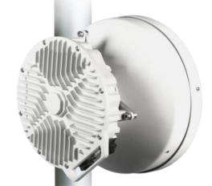
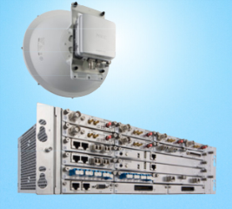
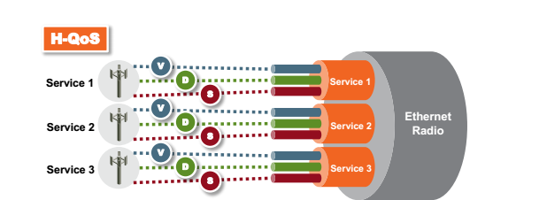




Az eszközzel szemben támasztott követelmélnyek
Minden szolgáltatást egy platformon szeretnénk nyújtani —hogyan?
Managed Services
Triple Play
PSTN Voice
VoIP
TDM
Leased-Lines
ATM/FR
Ethernet
L2 & L3 VPN
Mobile
Voice
4/5G Data
Hierarchical QoS
Notes:
With design-to-cost innovation, Ceragon managed to reduce system cost without compromising quality
By applying our products into the Nera channels, we plan to improve gross margins while increasing top line
This is the TRU synergy of the deal

Slide 5
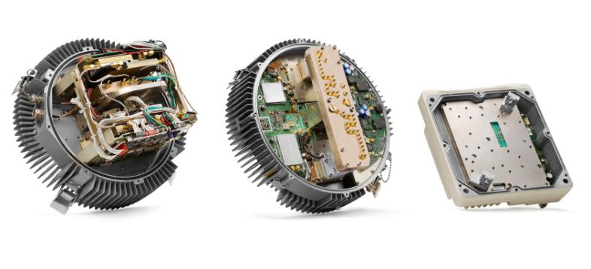
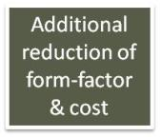
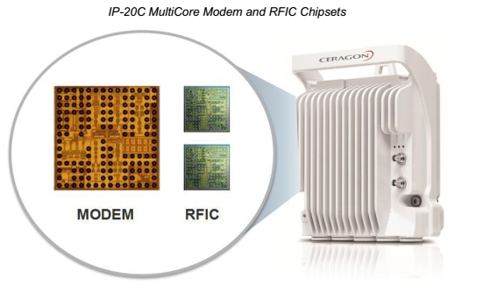
Hol tart ma a mikrohullámú technológia? A fejlődés lépcsőfokai
1998
2005
2008
2018
Notes:
With design-to-cost innovation, Ceragon managed to reduce system cost without compromising quality
By applying our products into the Nera channels, we plan to improve gross margins while increasing top line
This is the TRU synergy of the deal

Slide 6
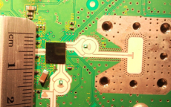
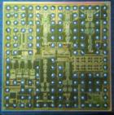
Next Generation (since 2015) RFIC
Full RF System on Single Chip
Hol tart ma a mikrohullámú technológia? A fejlődés lépcsőfokai
Single chip covers all frequency bands: 6 - 42GHz
All RF functions are performed in a single chip
75% less components than previous generation RFIC
  Fast frequencies rollout
  Very high reliability (MTBF)
  Fast delivery times
Direct conversion from Baseband to Microwave frequencies
  Less RF-chain distortions
  Better modem performance (smaller degradations)
Optimal integration with modem for highly robust performance
Industry Technology Breakthrough!

Slide 7



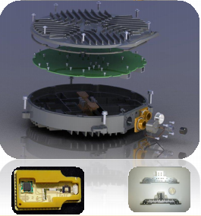

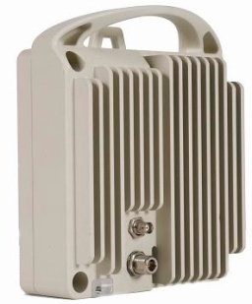
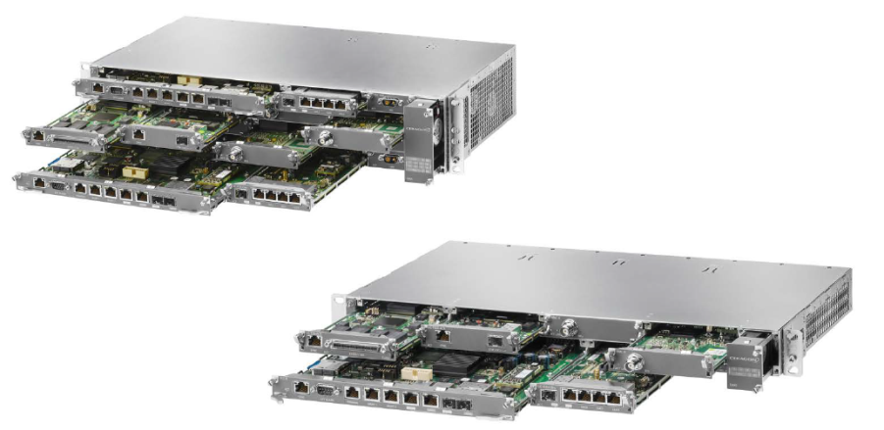
Hol tart ma a mikrohullámú technológia? A fejlődés lépcsőfokai

Slide 8
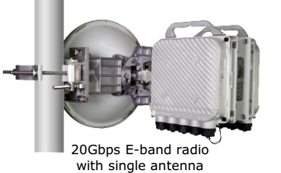
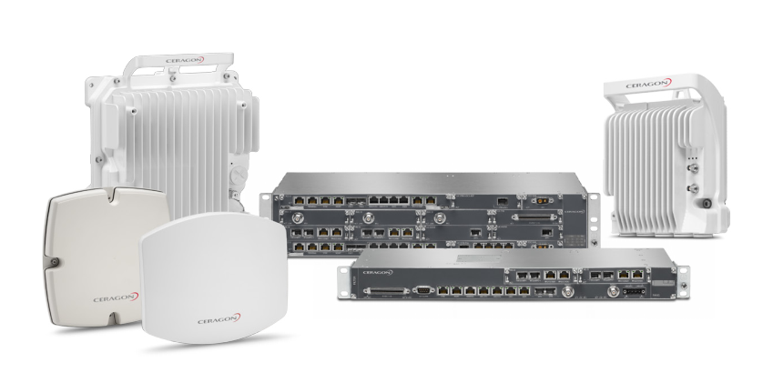
Hol tart ma a mikrohullámú technológia? A jelenlegi állapot—számokban
Pont – pont (P-P) gerinc összeköttetések
  Nagytávolságú (>100 km) összeköttetésre is alkalmas (+40 dBm-es Ultra nagy kimenő teljesítményű adófokozatok!)
  Nagy átviteli sebesség („Nagy” és „kicsi” fogalma?)
      Csak a rendszert körülvevő technológiák között értelmezett
      Jelenlegi (2018-as iparági tapasztalatok alapján) önkényes felosztásunk szerint:
      10-100 Mbit/s → kis kapacitás
      100 Mbit/s-1 Gbit/s-ig → közepes kapacitás
      1-20 Gbit/s→nagy kapacitás
  Frekvencia: 4,9-80 GHz
  Interfészek: legacy E1/STM-1 és Eth (max 10 Gbps/port), tetszőleges optikai meghajtókkal, portredundanciával
  Osztott kivitel (IDU-ODU) vagy teljesen kültéri kivitelek (Full ODU)
  Az osztottak koax vagy optika+táp (PoE, -48V) megtáplálásúak. Az FODU modellek kizárólag optika (esetleg PoE) és -48V tápvezetékes táplálásúak.
NEC iX
Notes:
With design-to-cost innovation, Ceragon managed to reduce system cost without compromising quality
By applying our products into the Nera channels, we plan to improve gross margins while increasing top line
This is the TRU synergy of the deal

Slide 9
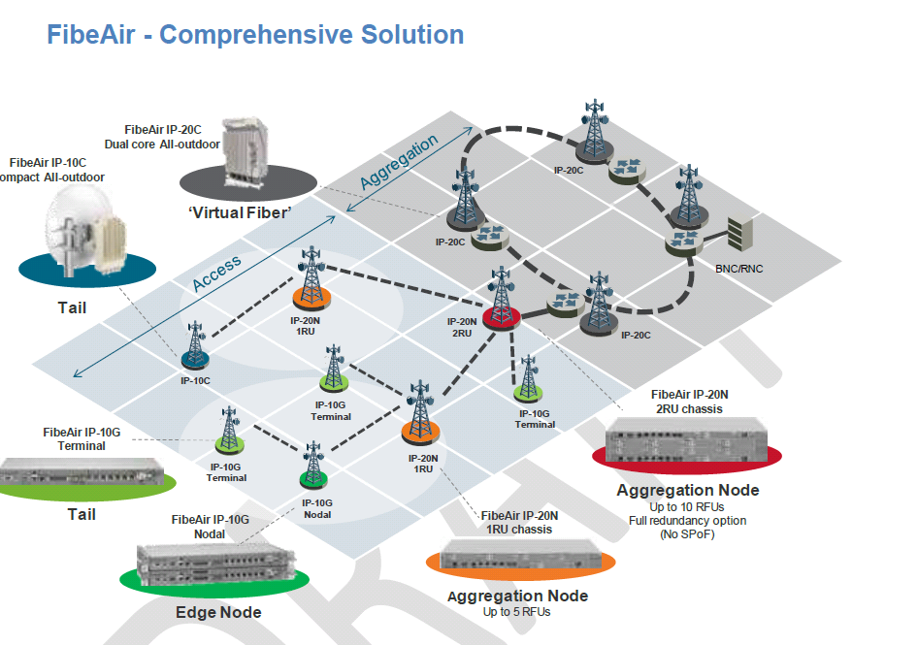

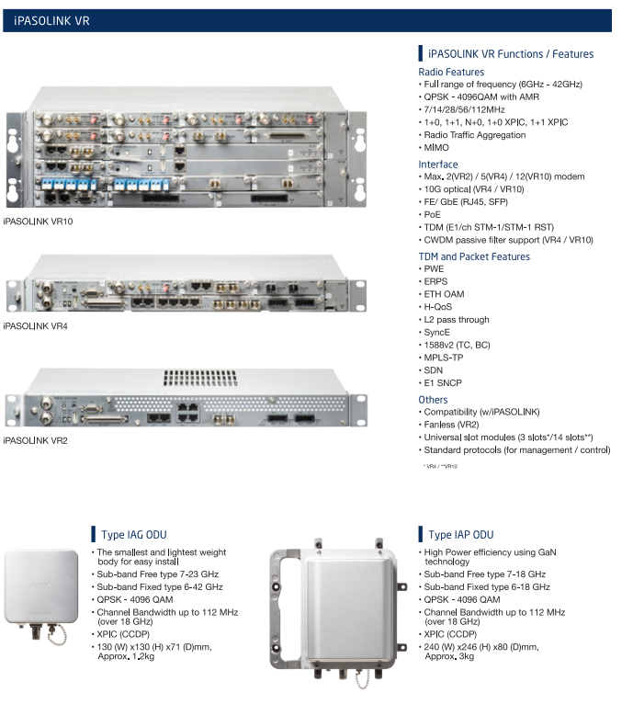
  Az ideális stacioner hálózat felépítése

Slide 10
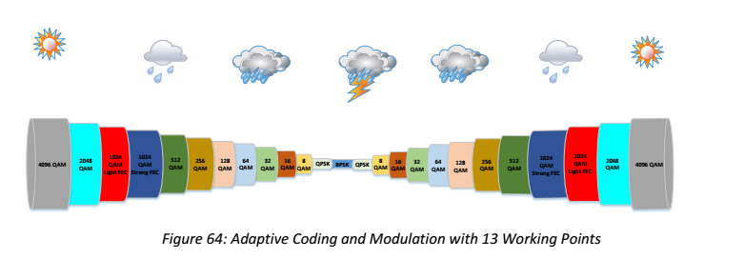
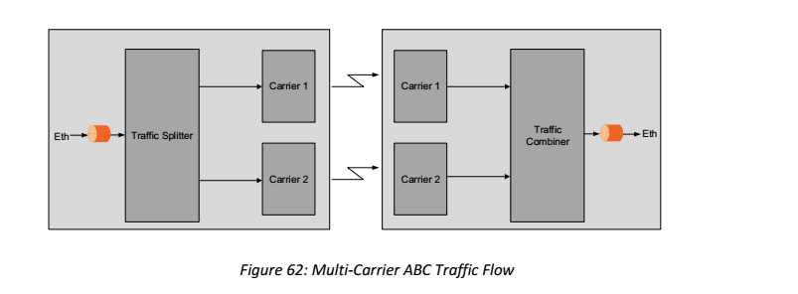
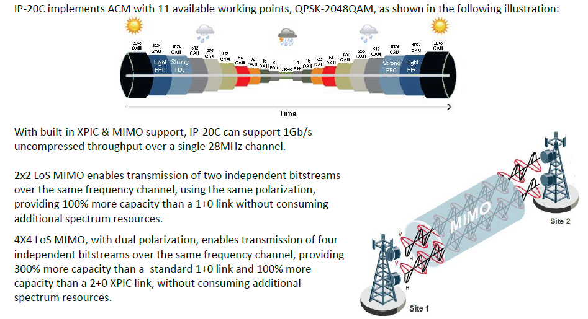
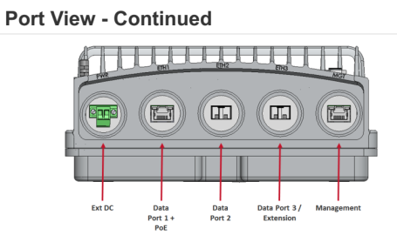
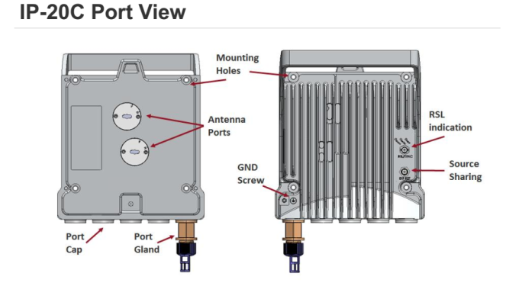
  Technikák a megbízhatóság és a kapacitásnövelésre

Slide 11
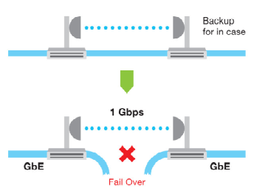
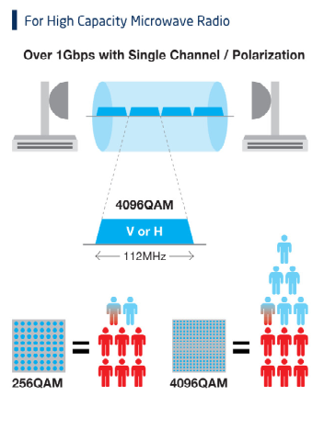
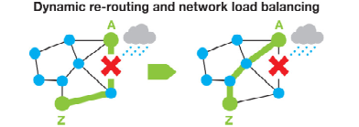
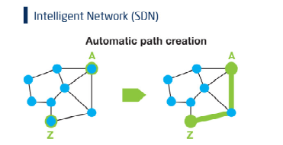
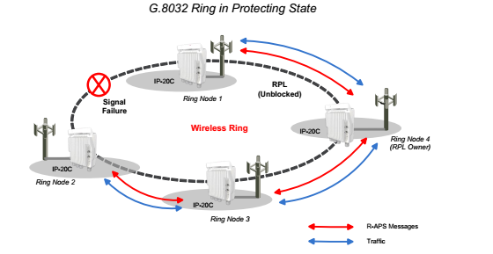
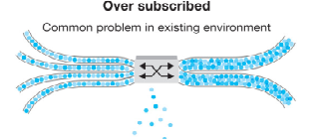
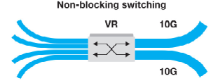
  Technikák a megbízhatóság és a kapacitásnövelésre
Notes:
With design-to-cost innovation, Ceragon managed to reduce system cost without compromising quality
By applying our products into the Nera channels, we plan to improve gross margins while increasing top line
This is the TRU synergy of the deal

Slide 12
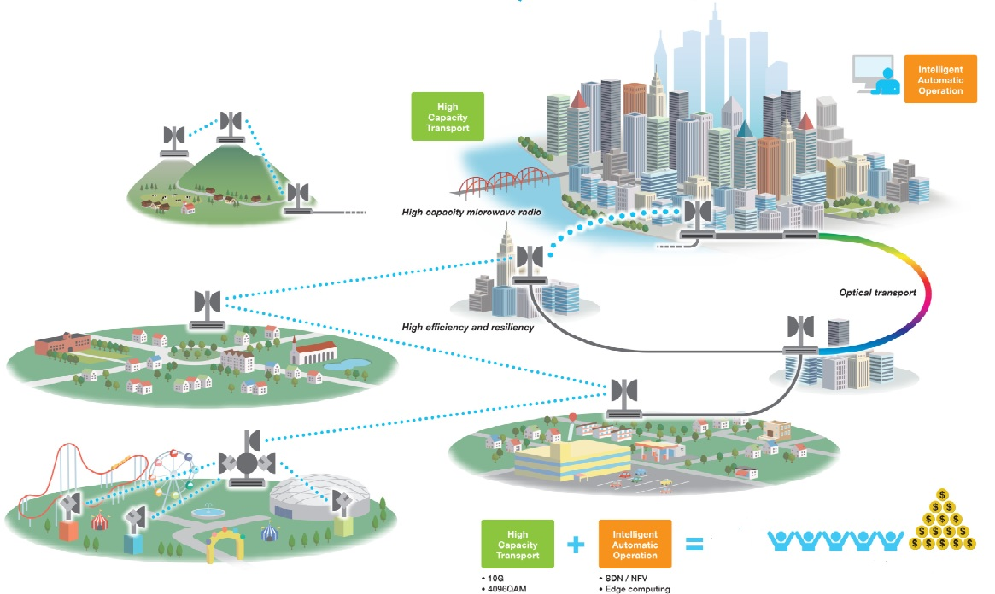
A végső cél: az optikai átviteli hálózat (redundáns gyűrűtopológia) és a mikrohullámú hálózat teljes integrációja—külső eszköz nélkül
Notes:
With design-to-cost innovation, Ceragon managed to reduce system cost without compromising quality
By applying our products into the Nera channels, we plan to improve gross margins while increasing top line
This is the TRU synergy of the deal

Slide 13
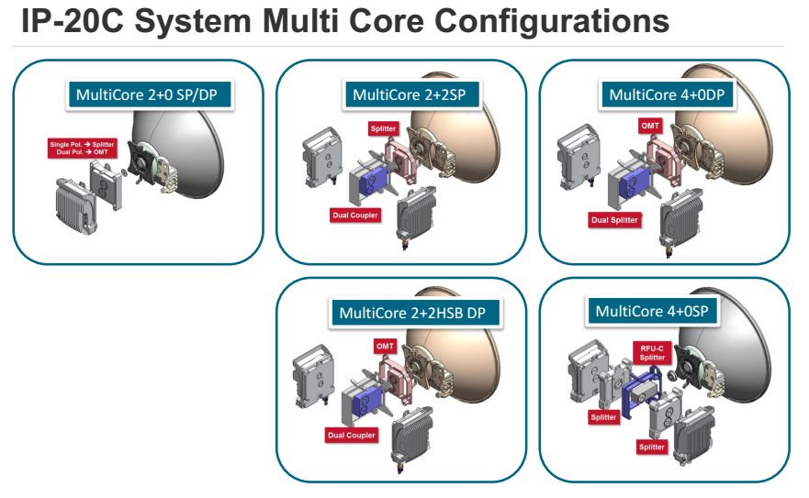
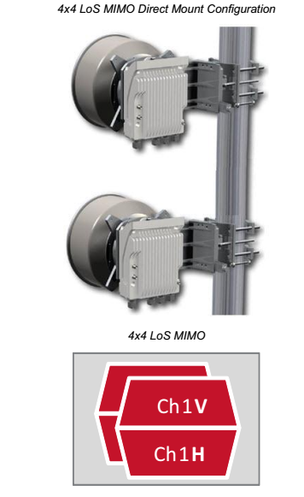
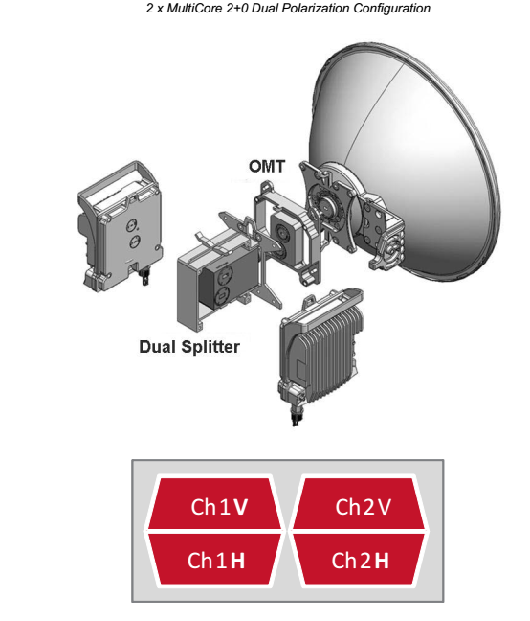
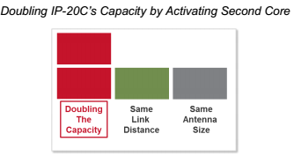
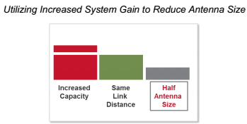
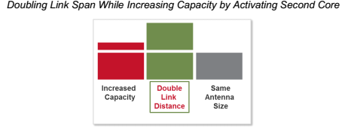
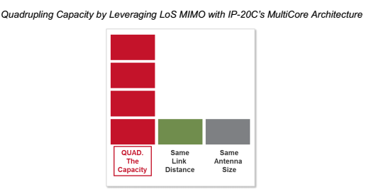
Sávszélesség sokszorozási technikák—ugyanazon frekvenciát vagy/és polárt vagy/és antennát használva!
Each unit uses dual polarization, with all four radio channels using the same frequency !!!!
Notes:
With design-to-cost innovation, Ceragon managed to reduce system cost without compromising quality
By applying our products into the Nera channels, we plan to improve gross margins while increasing top line
This is the TRU synergy of the deal

Slide 14
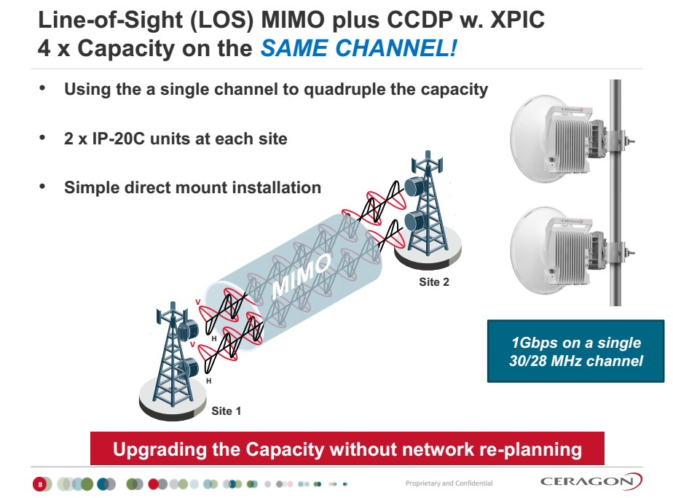
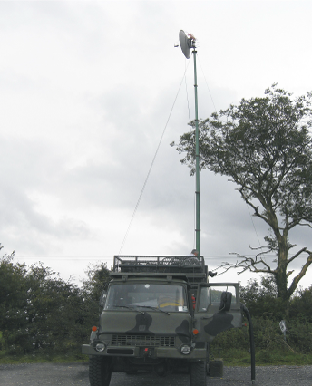
A 4x4 MIMO elmélete—ugyanazon frekvencián és árbócon 4 adót üzemeltetünk 1 irányba XPIC módon (ellenoldalon megegyezik a konfiguráció). Eredmény: négyszeres sávszélesség!
Notes:
With design-to-cost innovation, Ceragon managed to reduce system cost without compromising quality
By applying our products into the Nera channels, we plan to improve gross margins while increasing top line
This is the TRU synergy of the deal

Slide 15
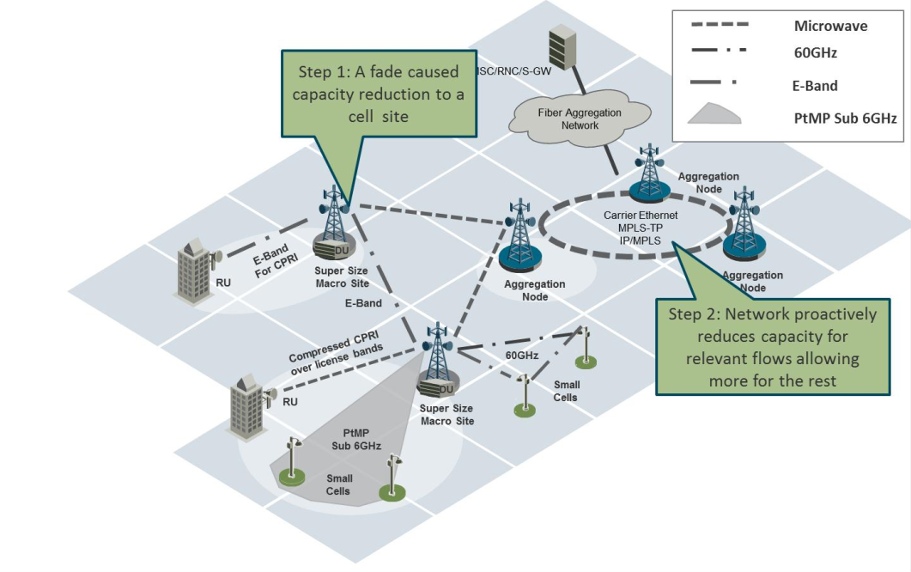
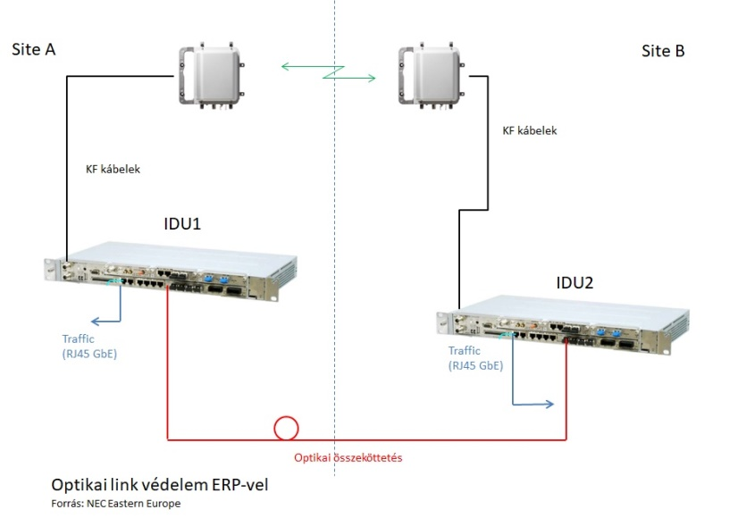
Teljes redundancia— a beltéri egység intelligens módon kapcsol (hangolható paraméterek)
Notes:
With design-to-cost innovation, Ceragon managed to reduce system cost without compromising quality
By applying our products into the Nera channels, we plan to improve gross margins while increasing top line
This is the TRU synergy of the deal

Slide 16
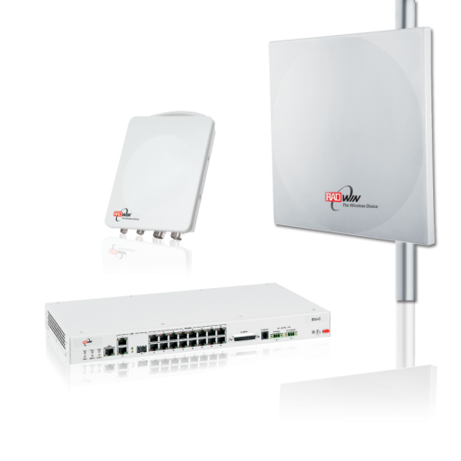
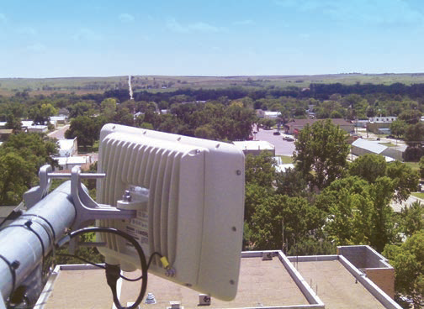
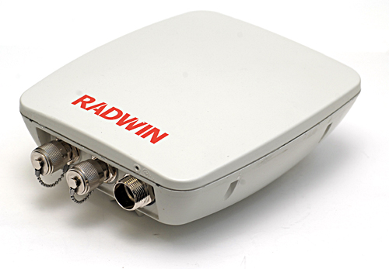
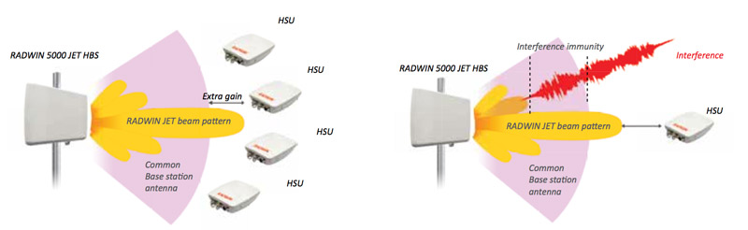

Mi a Beamforming? PMP tábori hálózatok 6 GHz alatti tartományban
1.25ms
RADWIN5000 JET Base Station Station
RADWIN HSU
Subscriber Unit
80msec
64 HSUs per HBS Base Station
Notes:
With design-to-cost innovation, Ceragon managed to reduce system cost without compromising quality
By applying our products into the Nera channels, we plan to improve gross margins while increasing top line
This is the TRU synergy of the deal

Slide 17



Az OFDM PMP technológia számokban
    Point to Point
    10- 750 Mbps Net Ethernet
    1- 16 Native E1s
    Multi Band Radios 2-6GHz
    Long range to 120km
    Point to Multi-Point
    Base Station with 350Mbps Net Capacity (750 Mbps on 5.x GHz)
    64 Sub Units 10/20/50/100/250 Mbps
    Secure SLA capacity to 30km
    4.8-6GHz / 3.3-3.8GHz
    Mobility
    PtMP Mobility Base Station 4.8-6GHz
    Deliver 30Mbps Net to 200kmh
    Distance Between BS 2-4km
    Designed for Trains/Military/Marin

Slide 18




Command & Control to Patrol Vehicles – PtMP covering 5km
Tábori PMP rádió mobil egységek számára: a vezetési pont és a felhasználók is mozgásban – esettanulmány Johannesburg, Dél-Afrika (2011)
On center vehicle 4 x RW5000 PtMP base stations
on each vehicle HSB 510 subscriber Unit with
2 x Pole antennas 10dBi, powered by a car DC POE
1km / 40Mbps Per sector = 160Mbps per 360 deg
2km / 36Mbps per sector = 144Mbps per 360 deg
5km / 20Mbps per sector = 80Mbps per 360 deg

Slide 19
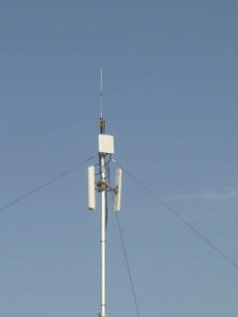


Ember nélküli automatizált őrjárat az izraeli határon (Gázai övezet)—RADWIN PMP technológia
Esettanulmány 2010 IDF
Customer: IDF
Project requirements:
Integrate RADWIN solution in the G-NIUS UGVs (Unmanned Ground Vehicles).
6km range of Gaza border.
100% availability, ensuring high resolution video even while driving on creeks.

Slide 20

A Beamforming technológia a gyakorlatban

Slide 21
Köszönöm a figyelmet!
timre@scinetwork.hu

